Slide 1
EAST

Slide 2
1. Nổi bật của phương pháp
Mang lại tốc độ phát hiện nhanh và chính xác do chỉ dùng mạng neuron mà không qua nhiều bước.
Phương pháp sử dụng mạng neuron đầu cuối (end to end) đã được lược bỏ những thành phần không cần thiết.
Phương pháp này mang lại độ chính xác và tốc độ xử lý cao.

Slide 3
2. Hướng tiếp cận
Gồm 2 bước:
Multi-channel FCN: ở bước này dùng để phát hiện ra các boxes có khả năng chứa text.
Thresholding & NMS: bước này giúp loại bỏ những boxes sai.

Slide 4
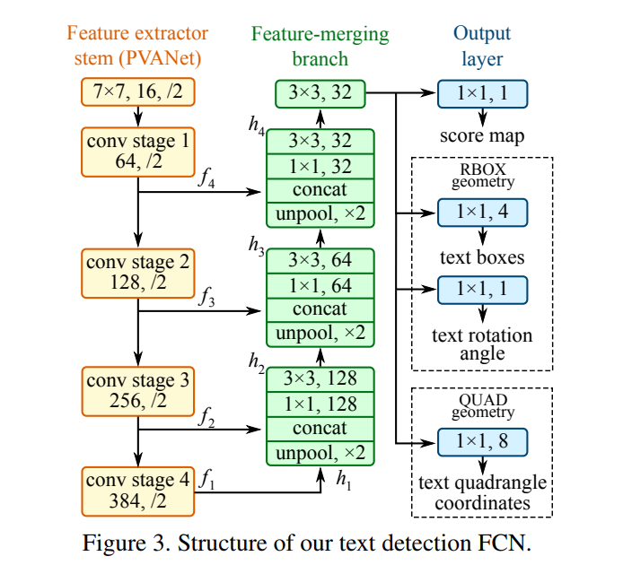
3. Bước 1: Multi-channel FCN
Mô hình mạng:

Slide 5
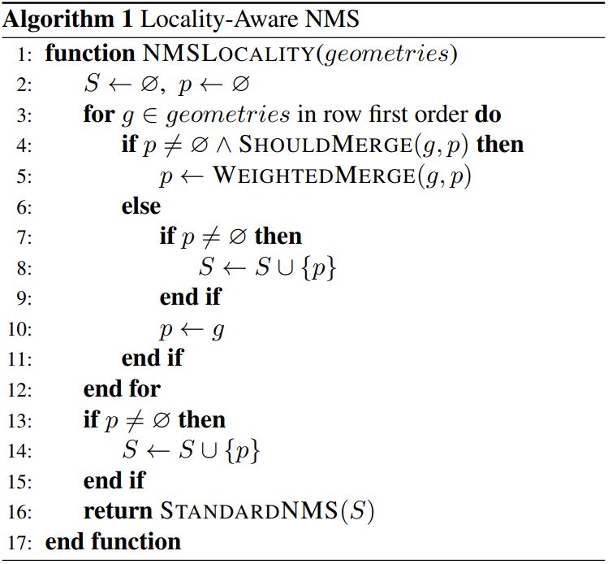
4. Bước 2: Thresholding & NMS

